Slide 1


CLASE 10 MODULO III
PSICOFÁRMACOS
CURSO DE AUXILIAR EN FARMACIA
PERFECCIONAT
www.perfeccionat.cl
+569 780 02 980
contacto@perfeccionat.cl
Av. Irarrázaval 2401 oficina 512

Slide 2
CLASIFICACIÓN GENERAL DE PSICOFÁRMACOS
Fármacos ansiolíticos e inductores del sueño.
BENZODIACEPINAS: diazepam, lorazepam, clonazepam, alprazolam, midazolam,etc
Fármacos para tratamiento de patologías del ánimo (antidepresivos y antimaníacos)
ANTIDEPRESIVOS:pueden pertenecer a varias familias: tricíclicos: amitriptilina, imipramina. Selectivos:sertralina, citalopram,escitalopram,fluoxetina.
Otros: duloxetina,bupropión, trazadona,mirtazapina,vortoxetina, agromelatina.
ANTIMANIACOS: lamotrigina, gabapentina y carbonato de litio.uso en el trastorno depresivo bipolar.
Fármacos antiepilépticos. Poseen varios mecanismos: la carbamazepina y la fenitoina son los más indicados. Además el ácido valproico, lamotrigina,gabapentina.La pregabalina además es útil para tratar del dolor neuropático.
Fármacos antipsicóticos (para el tratamiento de las psicosis y esquizofrenias)
ANTIPSICÓTICOS CLÁSICOS: clorpromazina, levofloxazina, haloperidol.
.

Slide 3
CLASIFICACIÓN GENERAL DE PSICOFÁRMACOS
Otros fármacos:relajantes musculares,anestésicos,antiparkinsonianos,anti-alzheimer.
RELAJANTES MUSCULARES: pueden utilizarse las benzodiacepinas,además existen otros,clormezanonza,clorzoxazona,(asociado con paracetamol),tizanidina,tiocolchicósido.
FÁRMACOS ANESTÉSICOS: lidocaína, mepivacaína, bupivacaína, tetracaína.
FÁRMACOS PARA EL ALZHEIMER: donepecilo,rivastigmina, galantamina, Brexopiprazol.
FÁRMACOS PARA TRATAR EL PARKINSON:Levodopa asociada con benserasida,tolcapina o entacapona.anlgunos antidepresvos: mirtazapina.también el trihexifenidilo. Otros: ropirinol y pramipexol.
.

Slide 4
HIPNÓTICOS Y ANSIOLÍTICOS
Ansiolítica: Fármaco que suprime la ansiedad sin producir sueño, aunque puede causar somnolencia. El fármaco logra una cierta reducción de la actividad motora y la ideación en el paciente.
Hipnótica: Fármaco capaz de inducir sueño en una forma rápida y predecible, manteniéndolo durante 7 a 8 horas, evitando despertares frecuentes.
Antiepiléptica ( no anticonvusliva): Reducen crsis de epilepsia generalizada , diazepam y Lorazepam via IM.
Acción amnésica: Es un efecto adverso producen confusión mental en los ancianos.

Slide 5
HIPNÓTICOS Y ANSIOLÍTICOS
1. Sedantes Hipnóticos:
  Benzodiacepinas
  No Benzodiacepinas:
  Barbitúricos
  Fármacos “Z” : Zopiclona y Zolpidem.
2. Inhibidores de receptores 5HT1A
3. Antidepresivos :
  Antidepresivos Tricíclicos
  Antidepresivos ISRS
4. otros: anticonvulsivos, antipsicóticos, antihistamínicos.

Slide 6
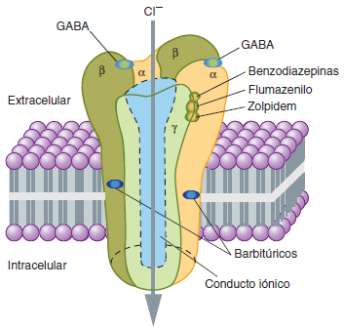
HIPNÓTICOS Y ANSIOLÍTICOS
Mecanismo de acción: aumentan la acción del GABA sobre su receptor GABA-A.
Efectos adversos: somnolencia, mareos,pérdida de la memoria en ancianos,dependencia a su uso.

Slide 7
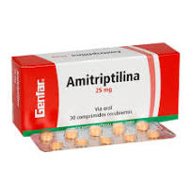

ANTIDEPRESIVOS Y ANTIMANIACOS
ANTIDEPRESIVOS TRICICLICOS
INHIBIDORES SELECTIVOS DE LA RECAPTURA DE SEROTONINA (ISRS)
INHIBIDORES SELECTIVOS DE LA RECAPTURA DE SEROTONINA Y NORADRENALINA (IRSN)

Slide 8
NORADRENALINA
SEROTONINA
VIGILANCIA Y ALERTA
IMPULSIVIDAD
ANSIEDAD
IRRITABILIDAD
SUEÑO
HUMOR
EMOCIONES
APETITO
AGRESION
CONDUCTA SEXUAL
MOTIVACION
ANTICIPACION Y PERSEVERANCIA
DOPAMINA
La alteración en la triada Noradrenalina-Serotonina-Dopamina desencadena la aparición del cuadro depresivo.

Slide 9
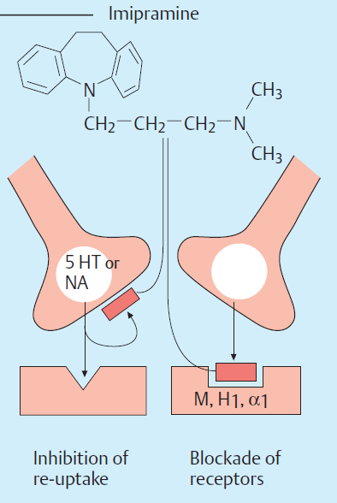
ANTIDEPRESIVOS Y ANTIMANIACOS
TRICICLICOS
Estos fármacos interactúan además con receptores de histamina, acetilcolina y noradrenalina (α)
Representantes: Amitriptilina, Imipramina.

Slide 10
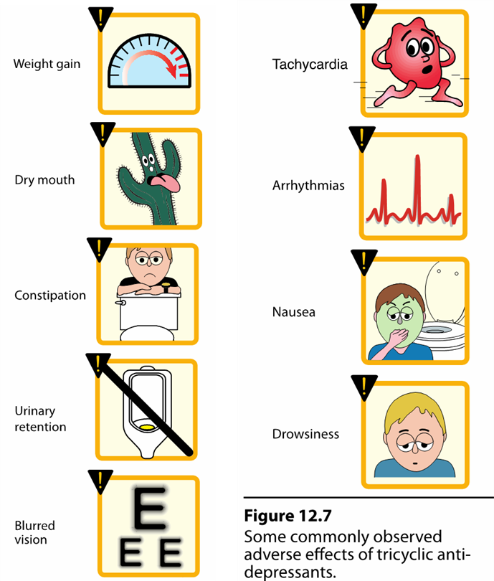
ANTIDEPRESIVOS Y ANTIMANIACOS
Efectos farmacológicos
  Sistema Nervioso Central
    Pueden producir sedación
    Después de 2 – 3 semanas el ánimo mejora
    Disminuyen el umbral convulsivo
  Sistema Nervioso Autónomo:
  Efecto anticolinérgico
    Sequedad bucal
    Visión borrosa
    Estreñimiento
    Dificultad miccional
  Sistema Cardiovascular
    Taquicardia
    Hipotensión ortostática
    Cambios en el ECG y arritmias

Slide 11
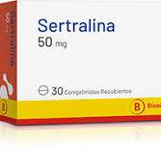
ANTIDEPRESIVOS RECIENTES
SERTRALINA, CITALOPRAM, FLUOXETINA
Inhiben selectivamente la recaptación de 5-HT ( Serotonina) aumentando sus concentraciones en la Hendidura Sináptica.
Fluoxetina.
Paroxetina.
Sertralina.
Citalopram

Slide 12
ANTIDEPRESIVOS RECIENTES
1.- Período de latencia: dura de 10 a 15 días y en el se observan básicamente los efectos secundarios, por lo que algunos pacientes abandonan la medicación.
Dentro de esas reacciones se encuentran: somnolencia, insomnio, mareos, cefalea, sequedad de boca, obstrucción nasal y nerviosismo.
2.- Período antidepresivo: Se inicia aproximadamente a las 2-4 semanas y se mantiene durante el tiempo en que el paciente tome la medicación a una dosis efectiva.

Slide 13
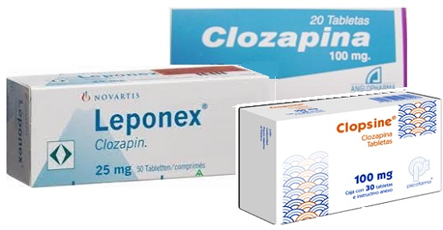
ANTIPSICÓTICOS
TIPICOS (CLASICOS)
Antagonistas D2
Antagonistas muscarinico
ATIPICOS
Menos efectos antiD2
Mayor efecto anti5HT
Antagonistas 5HT2a
Antagonistas H1
Antagonista alfa1 adrenérgicos

Slide 14
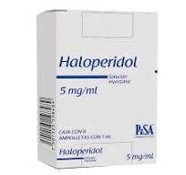
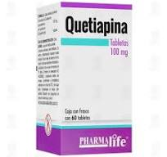
ANTIPSICÓTICOS
Típicos
    Clorpromazina
    Tioridazina
    Haloperidol
    Flufenazina
Atípicos
    Clozapina
    Quetiapina
    Risperidona
    Olanzapina

Slide 15
Fármacos Antiepilépticos
Se clasifican en 4 grupos
Fármacos inhibidores de los canales de Na+
Fármacos que inhiben los canales de Ca2+
Fármacos que potencian la acción de GABA
Fármacos que inhiben los receptores de Glutamato

Slide 16
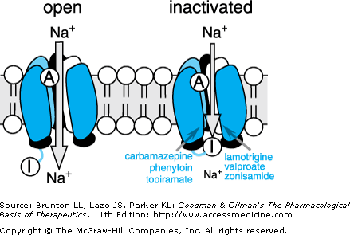
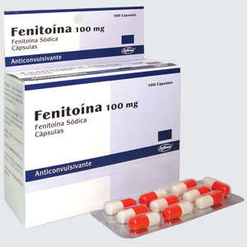
Fenitoína
Es uno de los antiepilépticos cuyo uso está más extendido por su amplio efecto de acción, si bien está contraindicado en ausencias, crisis mioclónicas, epilepsias mioclónicas progresivas y encefalopatías epilépticas.
Crisis focales con o sin generalización secundaria; crisis tónicoclónicas generalizadas y en estatus epiléptico.
Bloqueo de los canales de sodio voltaje-dependientes.

Slide 17
Carbamazepina:
Es de elección en las crisis de inicio focal (idiopática o sintomática) con o sin generalización secundaria. Puede empeorar las ausencias y las crisis mioclónicas en encefalopatías epilépticas y epilepsias generalizadas idiopáticas.
Bloqueo mantenido y repetitivo de los canales de sodio voltaje-dependientes; además de por la inhibición de los canales de calcio tipo T y la modulación de los neurotransmisores.

Slide 18
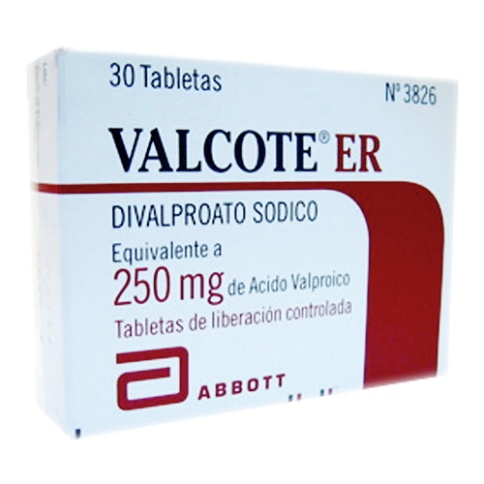
Ácido Valproico
Es uno de los fármacos de primera línea, útil en todos los tipos de epilepsia
Provoca sedación en dosis antiepilépticas
Efectos adversos
  Trastornos gastrointestinales: anorexia, vómitos, mareos
  Ataxia, temblor
  Alopecia
  Mayor tendencia a la hemorragia
  Hepatitis fulminante
Interacciones;
  Eleva los niveles plasmáticos de fenobarbital
  Desplaza a la fenitoína de su sitio de unión a proteínas
  Disminuye el metabolismo de fenitoína
  Induce el metabolismo de carbamazepina

Slide 19
Ácido Valproico
Es uno de los fármacos de primera línea, útil en todos los tipos de epilepsia
Provoca sedación en dosis antiepilépticas
Efectos adversos
  Trastornos gastrointestinales: anorexia, vómitos, mareos
  Ataxia, temblor
  Alopecia
  Mayor tendencia a la hemorragia
  Hepatitis fulminante
Interacciones;
  Eleva los niveles plasmáticos de fenobarbital
  Desplaza a la fenitoína de su sitio de unión a proteínas
  Disminuye el metabolismo de fenitoína
  Induce el metabolismo de carbamazepina

Slide 20
Lamotrigina
Benzodiazepinas
Utilizadas: Lorazepam, Diazepam, Clonazepam
No usar en personas con depresión respiratoria
Efectos adversos
  Sedación
  Depresión respiratoria (Diazepam, Lorazepam)
Fármacos de segunda línea
Bloq Glutamato.
Contraindicada en
insuficiencia hepática
Efectos adversos
  Erupción cutánea
  Fiebre
  Malestar
  Somnolencia

Slide 21
Pregabalina
Gabapentina
Antiepiléptico de segunda línea
Modula Calcio
Efectos adversos
  Somnolencia
  Mareo
  Ataxia
  Astenia
  Aumento de peso
  Diplopía
Antiepiléptico de segunda línea
No retirar bruscamente en pacientes ancianos y con insuficiencia renal
Efectos adversos
  Somnolencia
  Mareo
  Ataxia
  Fatiga

